Slide 1
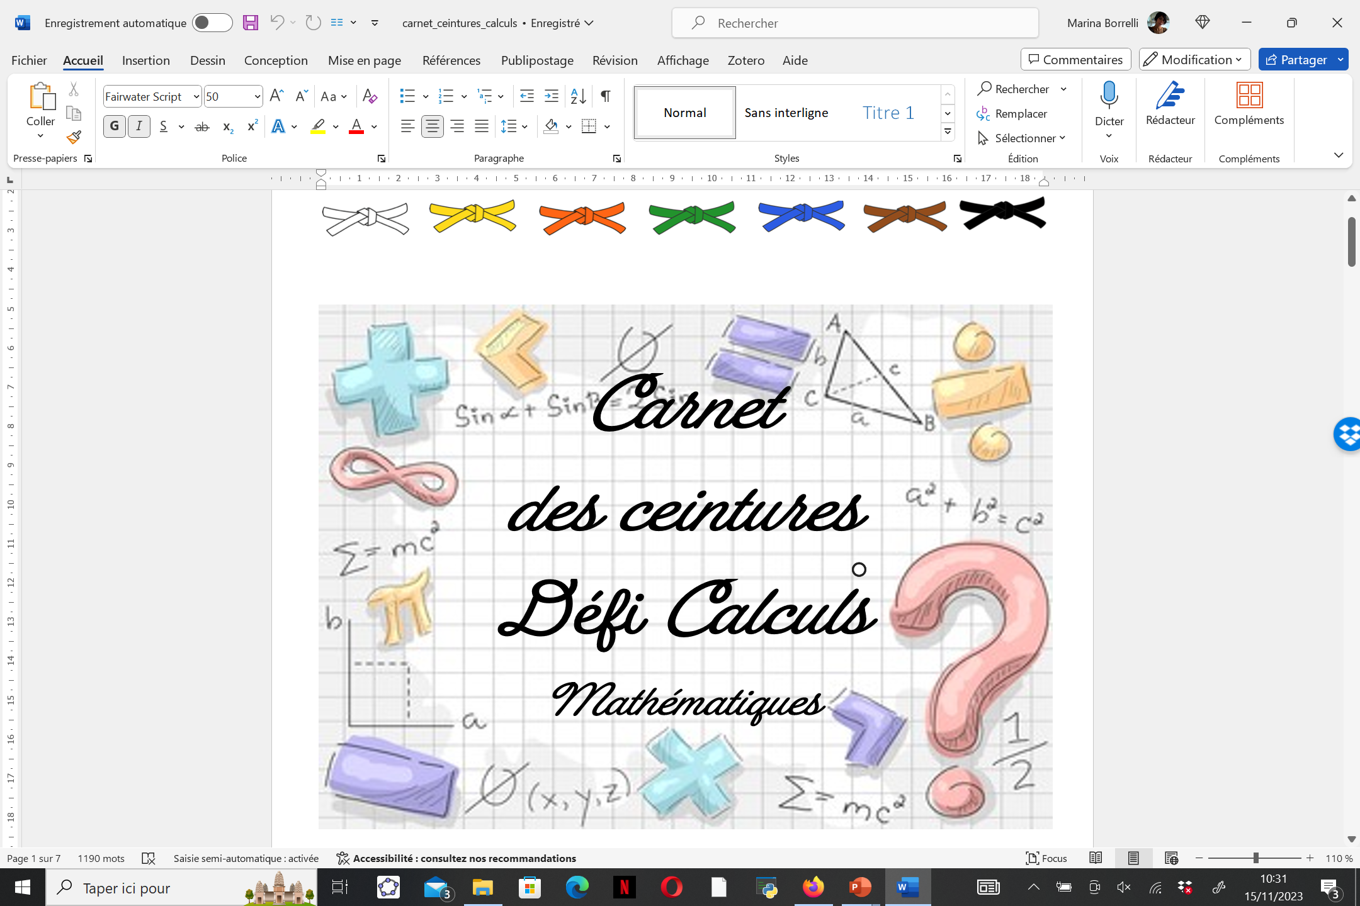
Parcours n°2
Activités rapides

Slide 2

Parcours n°2 | Multiplier et diviser des nombres décimaux
 | Je sais multiplier mentalement par 10 ; 100 ; 1 000… des nombres décimaux.
$$A=5 678×100 B=12,5×100$$
$$C=10×0,1 D=100×0,02$$
$D=100×0,003 E =100×0,$012
$$F=0,00243×100 G=100×0,0123$$

